Slide 1
大阪産（もん）スタートアカデミーと市町村スタートアカデミーについて
これまで、大阪産(もん)スタートアカデミーなどの担い手確保策により、年間10人前後の新規就農者を確保してきたが、府が主体の確保策だけでは担い手の減少に到底追いつかない。
府アカデミーに加え、市町村スタートアカデミーを実施
(アカデミー実施地域での就農を原則とする)
 | 大阪産(もん)スタートアカデミー（継続） | 市町村スタートアカデミー（新規）
目的 | 農外から年間60人程度の新規就農者を確保
事業主体 | 大阪府が直接実施 | 市町村が実施
対象 | 府の重点品目または有機農業での就農を 希望する府民 （品目特化型） | 多品目希望または品目未確定である府民（地域限定型）
品目 | ・広域的な産地育成が望ましい品目 （おおさか農政アクションプランに掲げる 重点品目） ・有機農産物など政策的な誘導が必要な品目 | 原則特化しない
令和６年度 実施品目（地区） | ・いちご（河南町・千早赤阪村） ・水なす・きくな（泉佐野市） ・有機農産物（能勢町） | ・茨木市（野菜全般） ・枚方市（有機農産物）
内容 | 品目（大阪府の重点品目や有機農産物）に 特化し、協力農業者のもとで技術研修を実施。座学研修は府と協力農業者が実施 | 市町村等が地元農業者のもとで行う技術 研修等（月15時間以上、土日実施等）に対し、必要な資材や指導者の謝金等の運営経費を支援

Slide 2
令和６年度 市町村スタートアカデミーの概要（事業計画書より抜粋）
◆ 茨木市 「就農支援塾あぐりば」
実施期間：春夏コース 令和６年５月～９月
秋冬コース 令和６年10月～翌年２月
受講資格：茨木市内の農地で就農する意欲の高い方
原則60歳未満 等
定 員：春夏コース ４人、秋冬コース ３人
開催内容：
※ 修了者を「地域農家候補者」に登録。地域計画で
地域農家候補者を担い手として認定している農地
から積極的に斡旋。
※ 修了者が地域農家に認定された場合、営農開始後、
概ね３年間は営農指導員等による営農指導を実施。
その他、営農地区の実行組合や農業委員による技術
指導等を実施。
◆ 枚方市 「ひらかた有機農産物アカデミー」
実施期間：前期 令和６年４月～８月（または９月）
後期 令和６年９月～翌年２月
または10月～翌年３月
受講資格：枚方市内で就農する意志のある方
原則60歳未満 等
実施機関：①杉農園
②里山農園テロワール
定 員：①５名程度 ②７名程度
開催内容：
※ 受講者のうち、就農に意欲的な希望者に対し、定期
的に面談を実施。確実な就農につなげる。
※ 就農後も市、府、ＪＡ等によるサポートチームで、技術
指導、規模拡大等に向けたフォローを実施予定。
※ともに市認定機関
実習 | 座学
・ほ場整備実習 ・各作物播種または定植 ・栽培管理、収穫、梱包、 出荷作業 ・トラクタ等耕耘実習 ・除草作業、水路清掃 等 | ・肥料・病害虫 ・栽培管理技術 ・生産履歴と農薬安全使用 ・農業経営 ・機械操作と安全管理 ・地域調和要件 等
実習 | 座学
・栽培研修 （畝づくり、播種・植え付け、 栽培管理作業） ・農業機械安全講習 ・販売実習 等 | ・有機農業の実情 ・有機農業における野菜の 作り方 ・有機ＪＡＳ認証制度 等 ※ハイブリッド開催・ オンデマンド配信

Slide 3
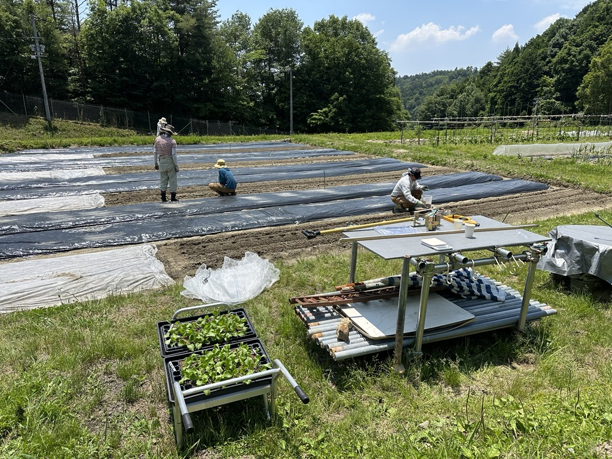
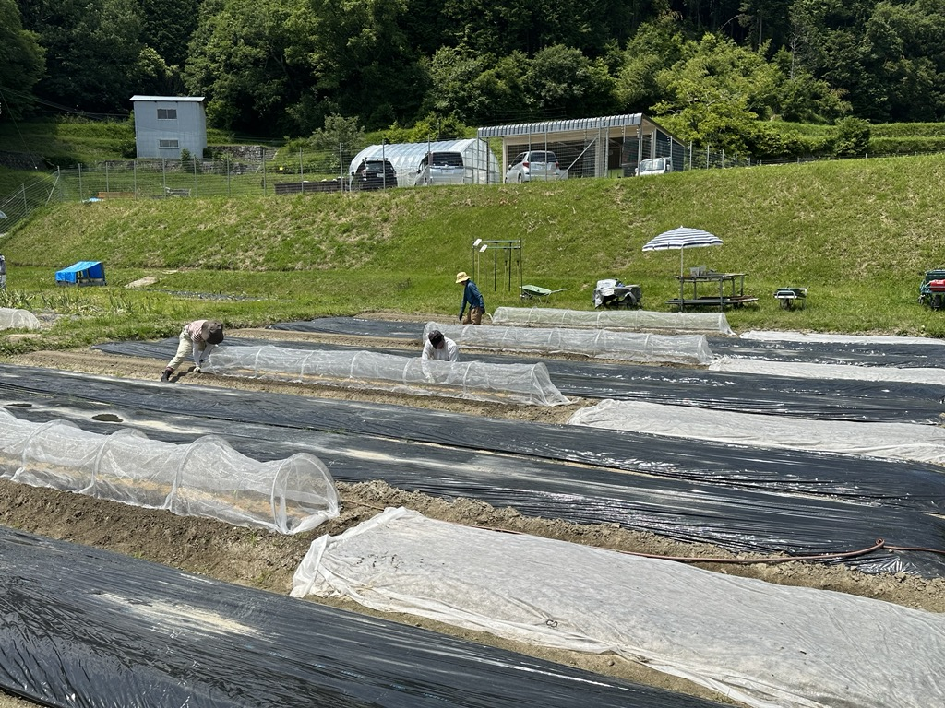
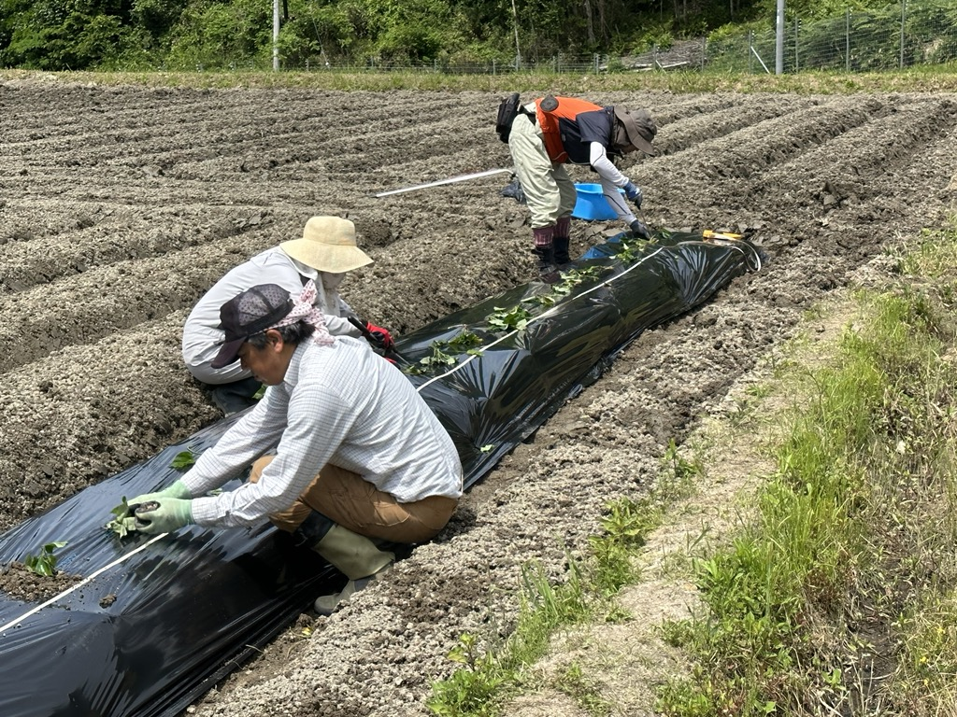
茨木市 「就農支援塾あぐりば」の様子

